Slide 1

OLÁ! :)

Slide 2

OLÁ! :)
Toda(o)s me ouvem?
(Nos informe através do chat)

Slide 3


Geovana Silva Ribeiro Arquitetura de Front-End F1rst
Como criar componentes reutilizáveis no Angular?
Roberto Carlo Camacho Fernandez PIX
F1rst

Slide 5
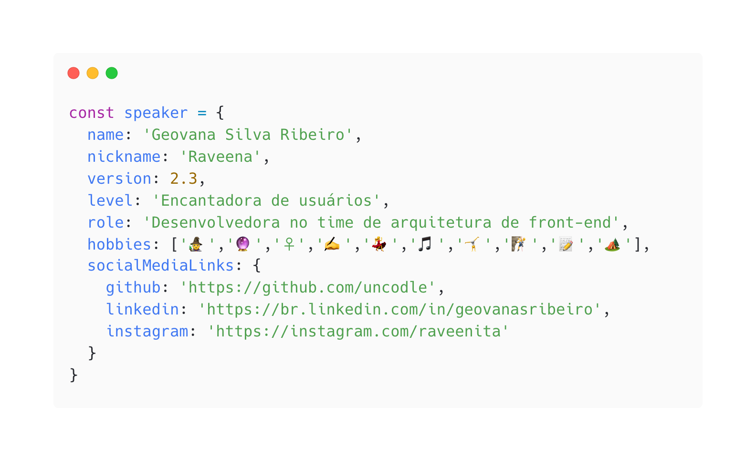
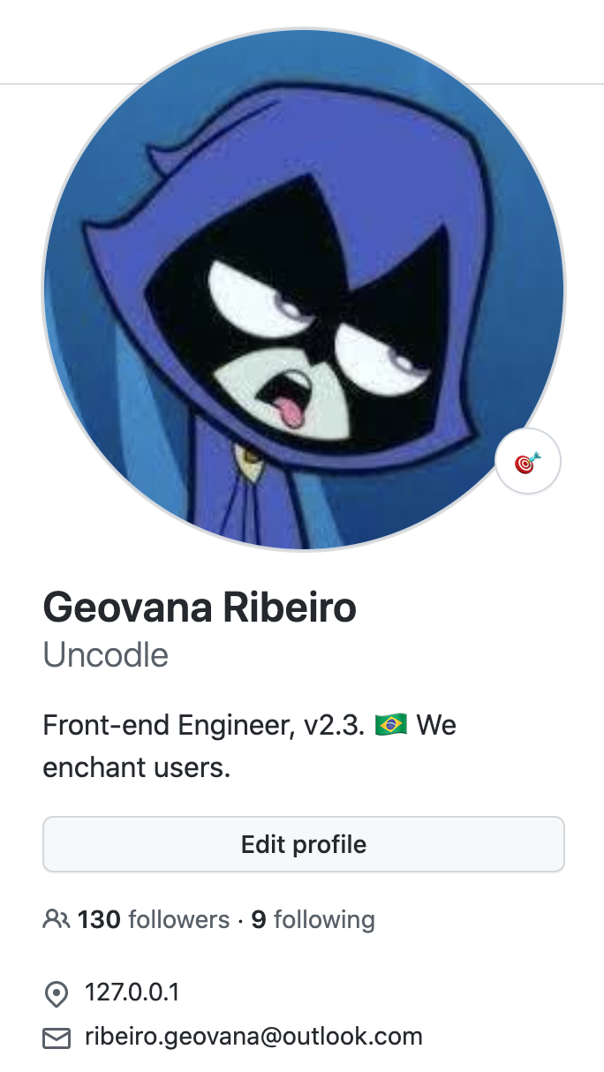
>_whoami

Slide 6

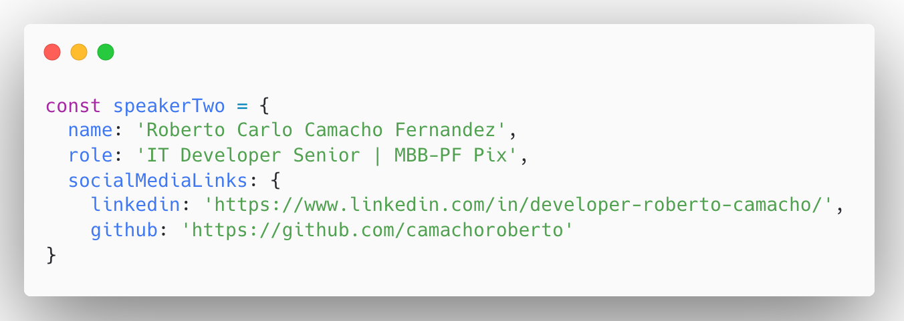
>_whoami

Slide 7
_VISÃO
DO PRODUTO
Por que reutilizar um componente?
Componente Rígido
Componente Flexível
Cuidados na componentização
Do que
vamos falar?

Slide 8
_VISÃO DA
ARQUITETURA
Anatomia de um componente
Príncipios da reutilização
Estratégias para reutilização
Do que
vamos falar?

Slide 9

BORA LÁ?!

Slide 10


BORA LÁ?!
AFINAL, O QUE SÃO COMPONENTES?

Slide 12
O QUE SÃO
COMPONENTES NO ANGULAR?
São elementos que compõem uma tela. Representa a menor unidade de uma funcionalidade que quando agrupada com outras, formam um sistema maior.

Slide 13

POR QUE REUTILIZAR COMPONENTES?

Slide 14

TIPO DE COMPONENTE RIGIDO

Slide 15
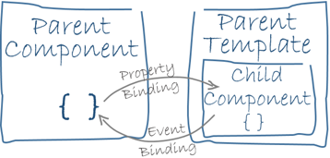
TIPO DE COMPONENTE FLEXIVEL

Slide 16

CUIDADOS
NA COMPONENTIZAÇÃO

Slide 17

ANATOMIA DE UM COMPONENTE ANGULAR

Slide 18
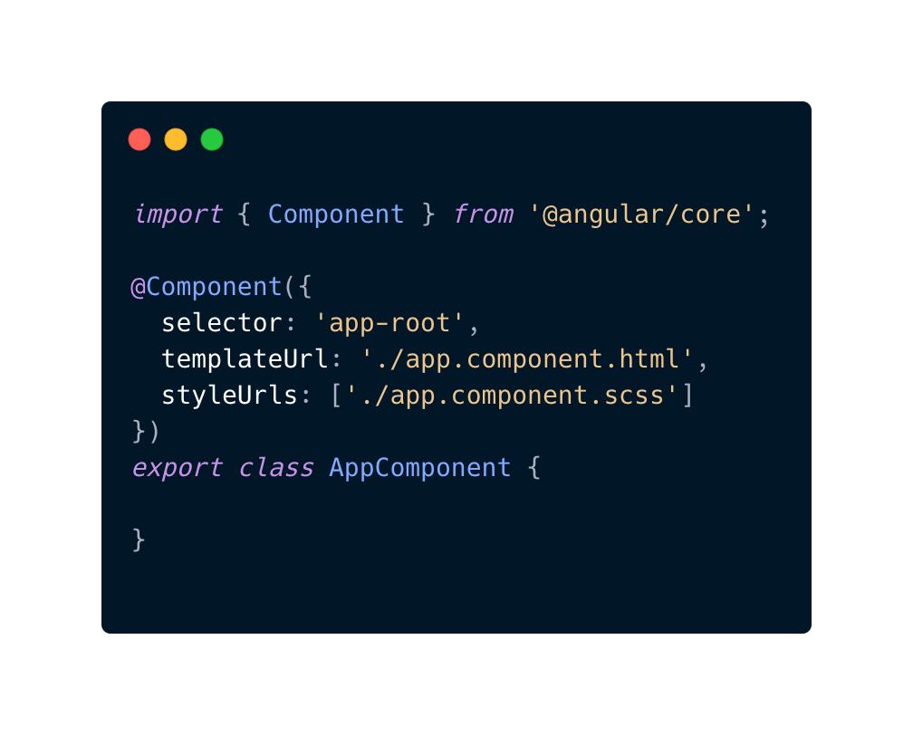
ANATOMIA DE UM COMPONENTE
METADADOS
LÓGICA DO COMPONENTE

Slide 19




ANATOMIA DE UM COMPONENTE
Componentes
?
Template view
Recurso externo

Slide 20

ANATOMIA DE UM COMPONENTE
Componentes
Template view
Serviço
Recurso externo

Slide 21
PRÍNCIPIOS DA REUTILIZAÇÃO

Slide 22
Todo código duplicado deve possuir uma representação única, não ambígua e definitiva dentro do projeto.
DRY (DON’T
REPEAT YOURSELF)

Slide 23
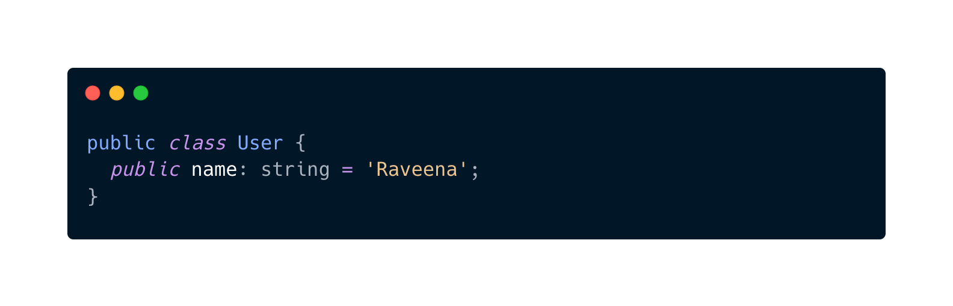
VIOLAÇÃO DO PRÍNCIPIO

Slide 24
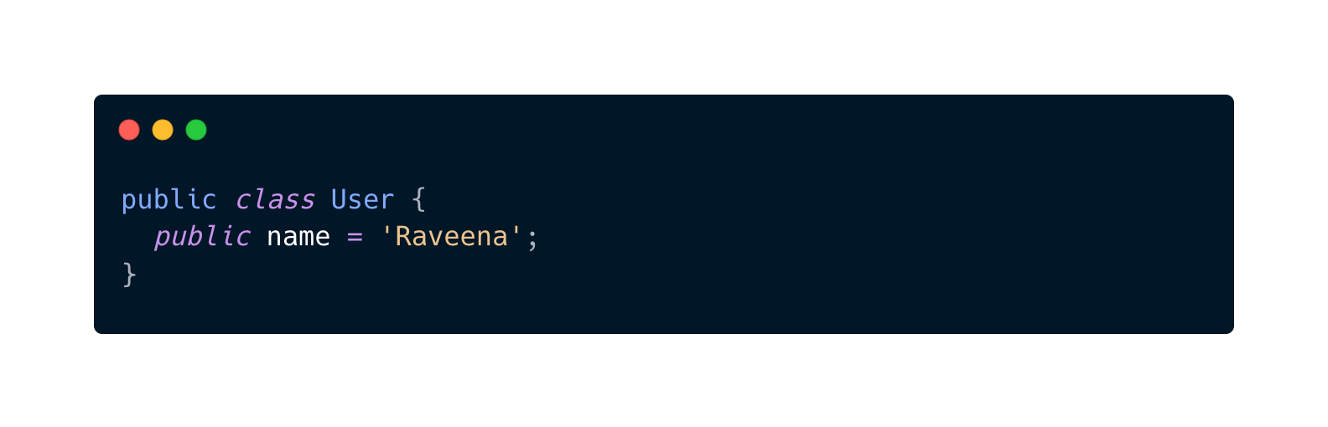
APLICAÇÃO DO PRÍNCIPIO

Slide 25
Uma classe deve ter um e apenas um motivo para ser modificada.
RESPONSABILIDADE
ÚNICA

Slide 26
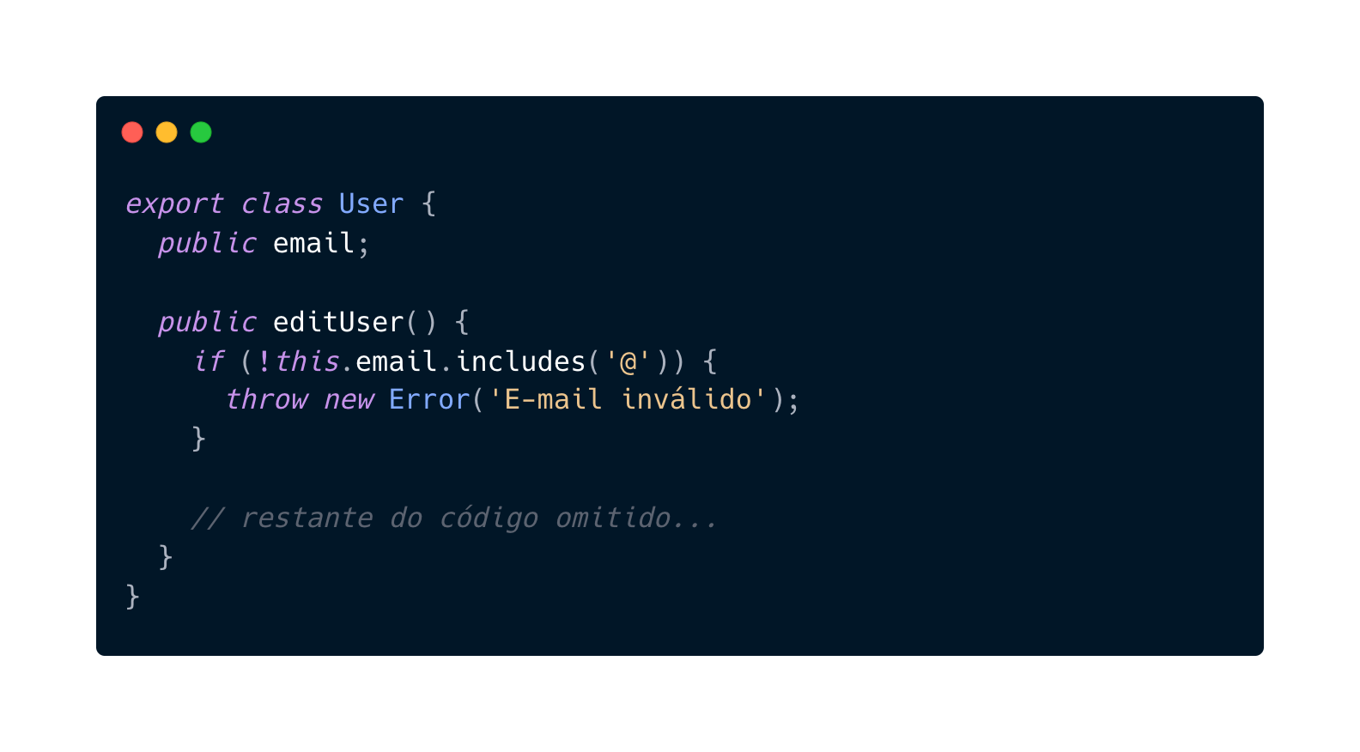
VIOLAÇÃO DO PRÍNCIPIO

Slide 27
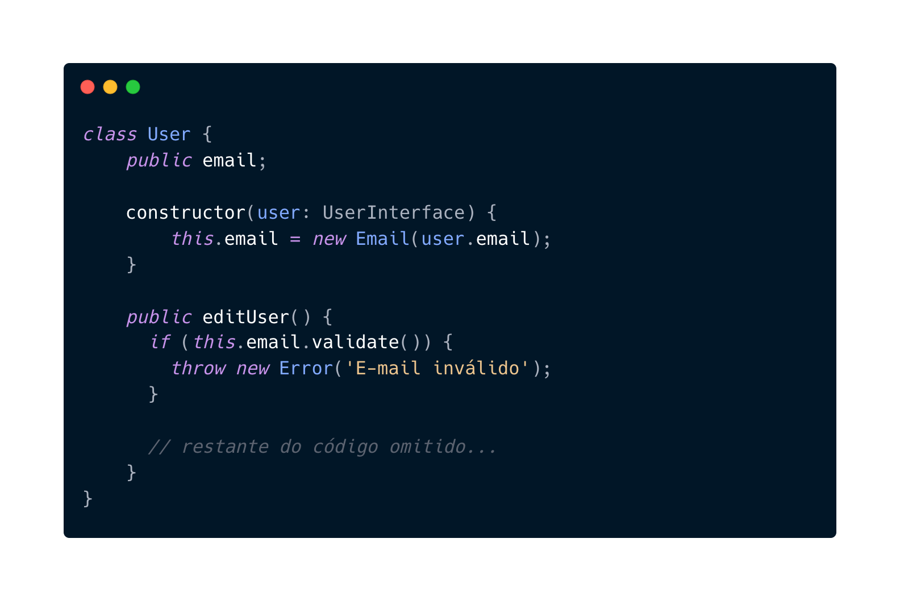
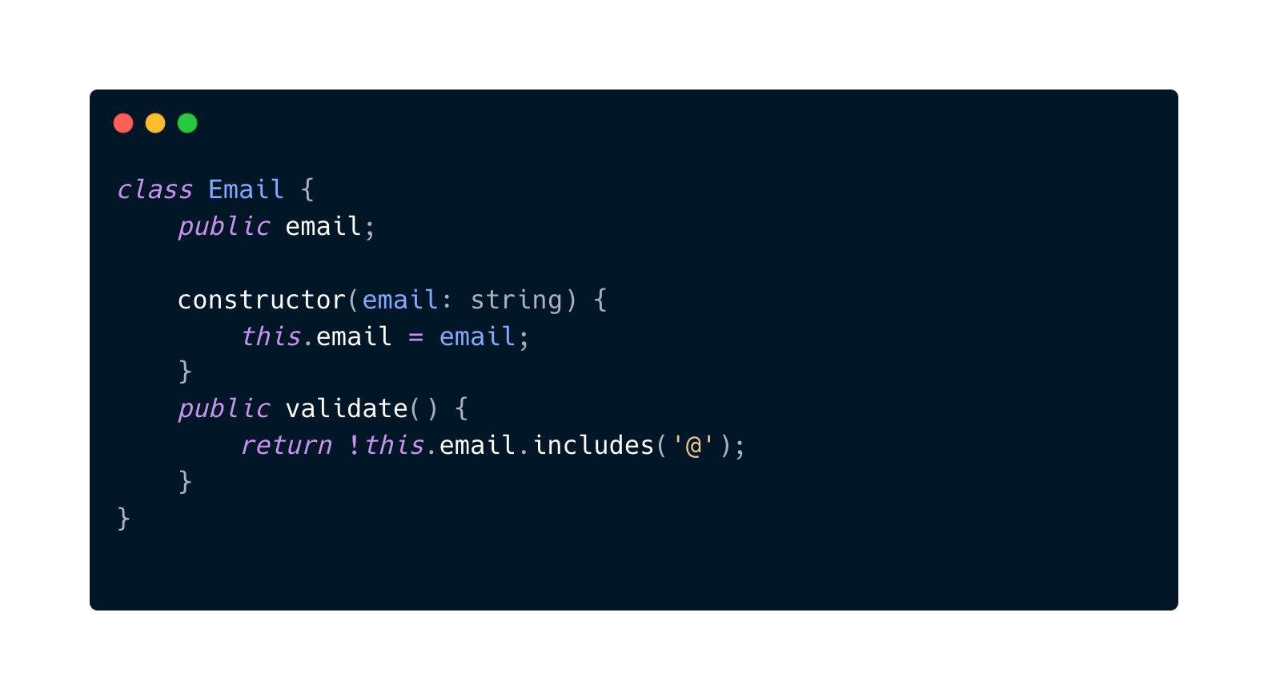
APLICAÇÃO DO PRÍNCIPIO

Slide 28
KISS (KEEP IT
SIMPLE, STUPID)
Valoriza a simplicidade no projeto e defende que toda complexidade seja descartada.
Por que utilizar equações de segundo grau quando podemos resolver o mesmo problema com uma simples regra de três?

Slide 29
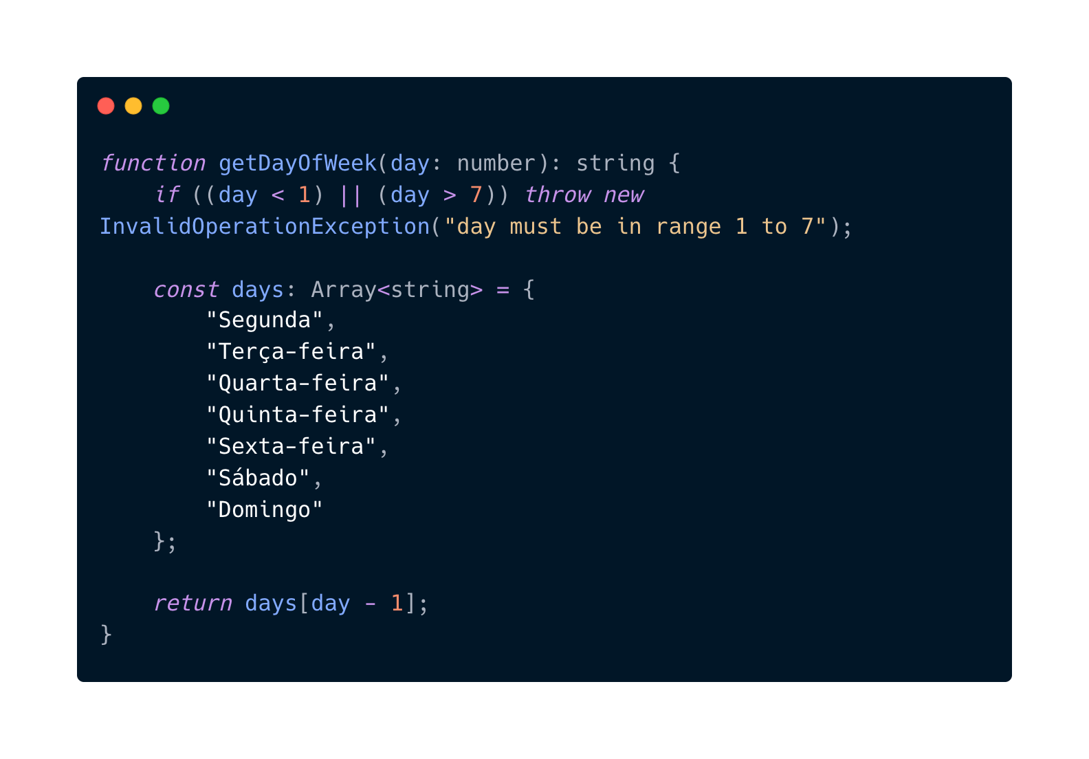
VIOLAÇÃO DO
PRÍNCIPIO

Slide 30
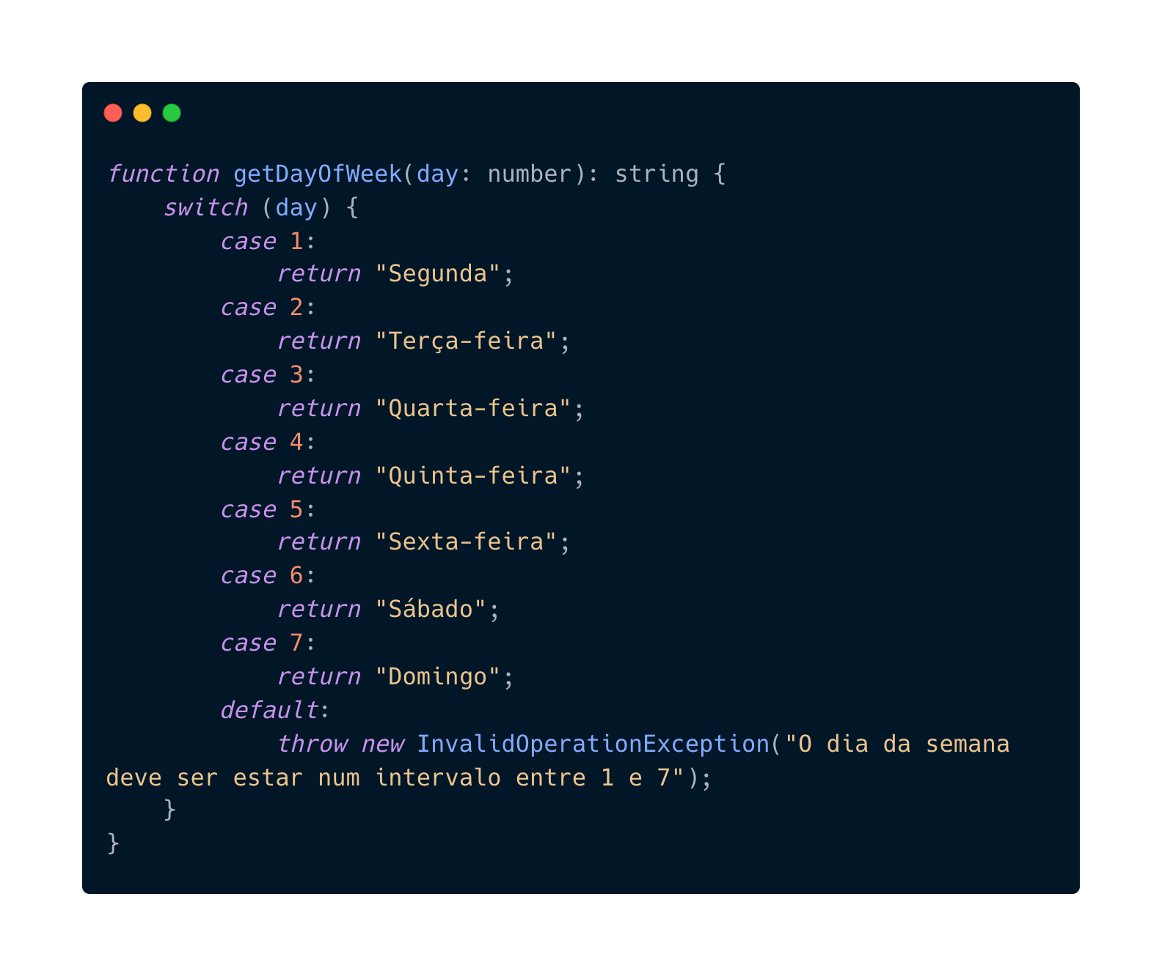
APLICAÇÃO DO PRÍNCIPIO

Slide 31
ESTRATÉGIAS DE REUTILIZAÇÃO

Slide 32
💻
https://stackblitz.com/edit/angular-ivy-euxdko?file=src%2Fapp%2Fapp.component.ts
@Input()
e @Output()
Permite o compartilhamento de dados
entre um componente pai e seus componentes filhos e vice versa.

Slide 33
💻
https://stackblitz.com/edit/angular-ivy-ssktuw?file=src%2Fapp%2Fapp.component.ts
<ng-template>
Define o conteúdo de um template que será renderizado mediante determinada condicional ou instrução, permitindo o controle total sobre o conteúdo exibido, além de permitir que escolhamos mais de um template no mesmo componente.

Slide 34
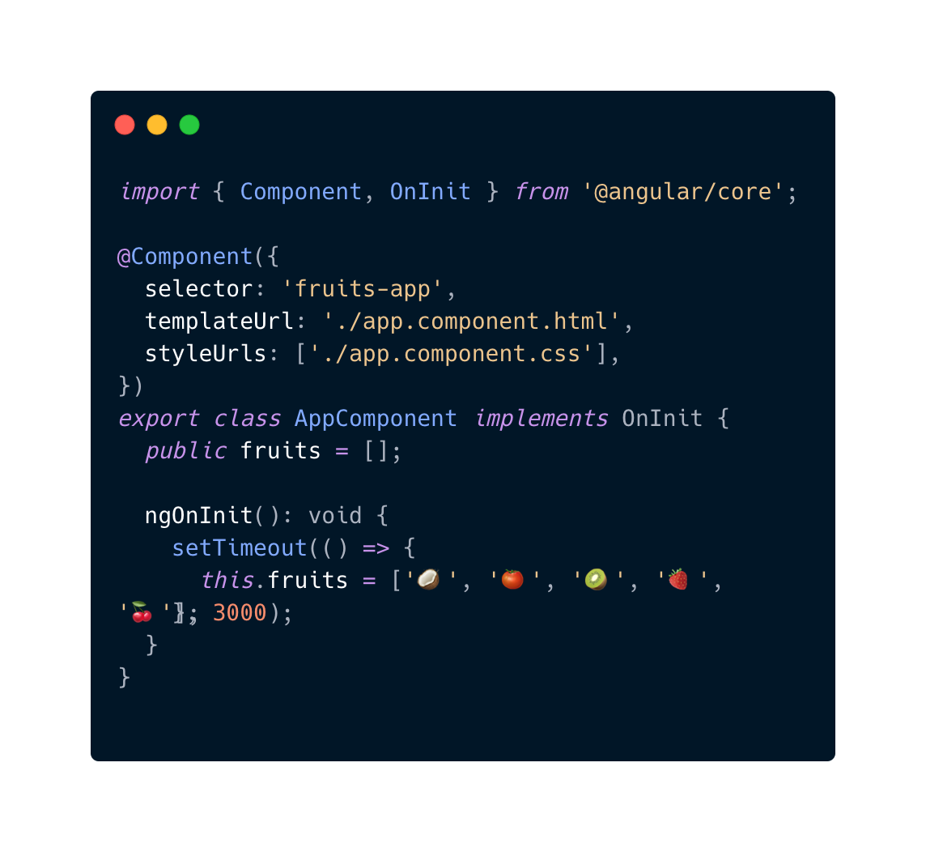
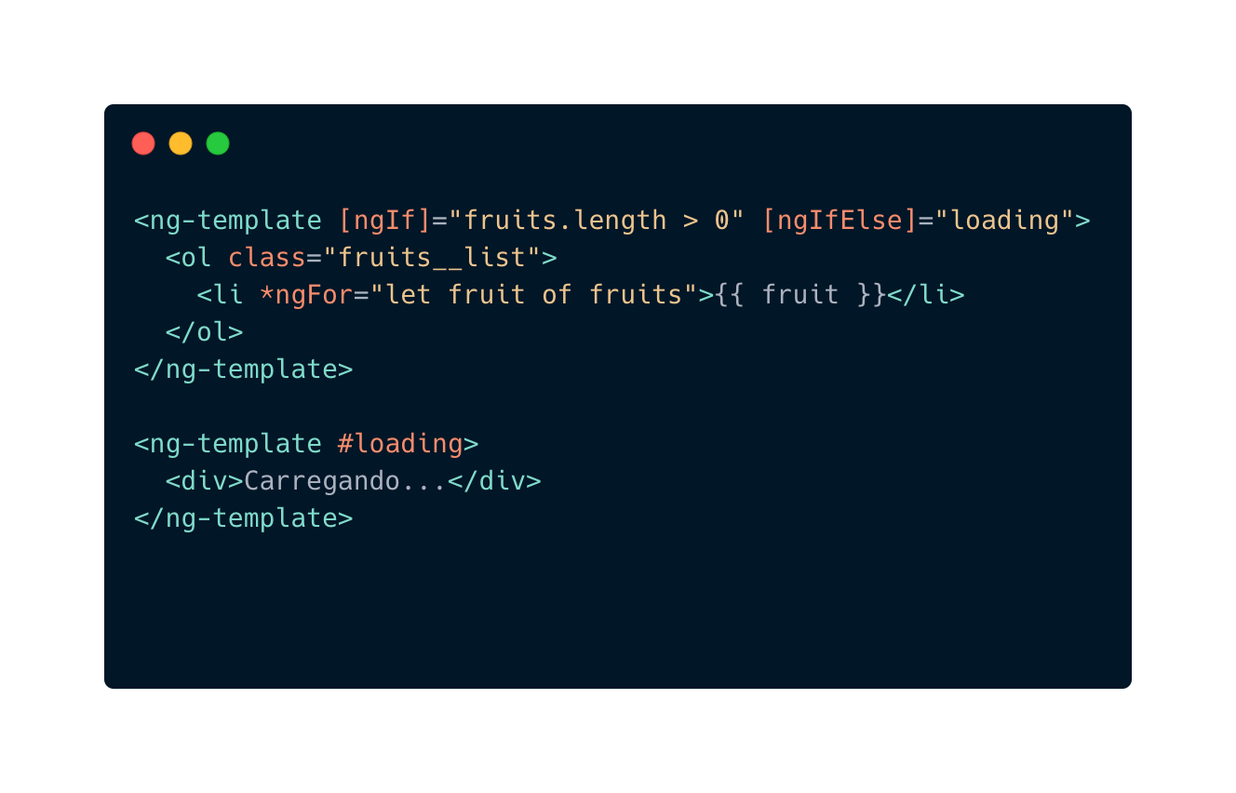
<ng-template>

Slide 35
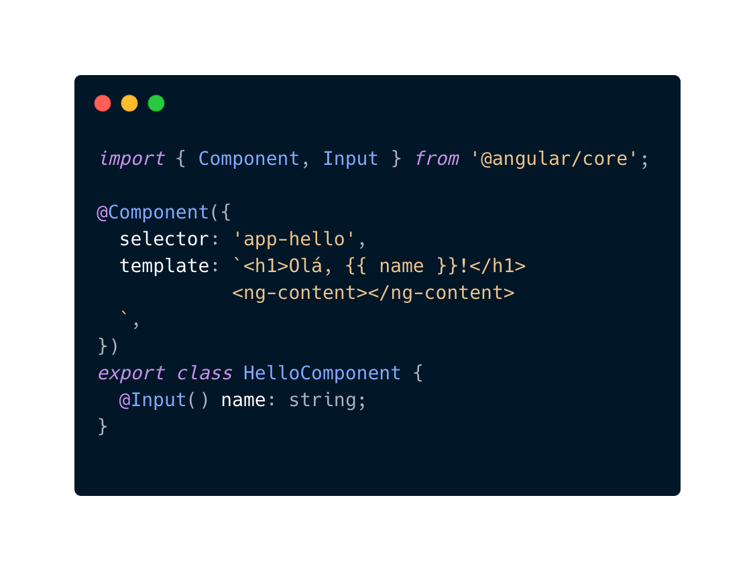
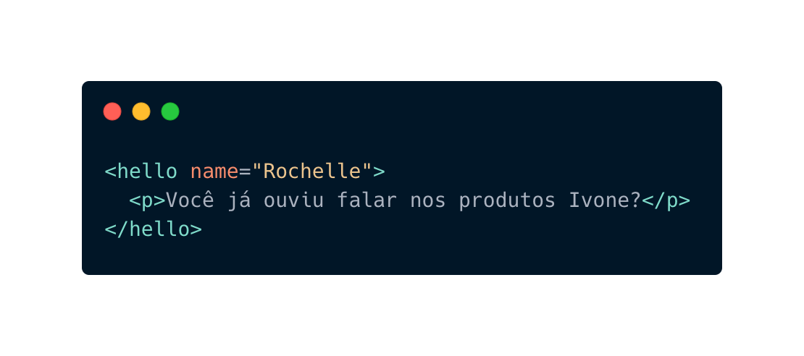
<ng-content>
Permite inserirmos ou projetarmos o conteúdo que desejamos dentro de um componente.

Slide 36
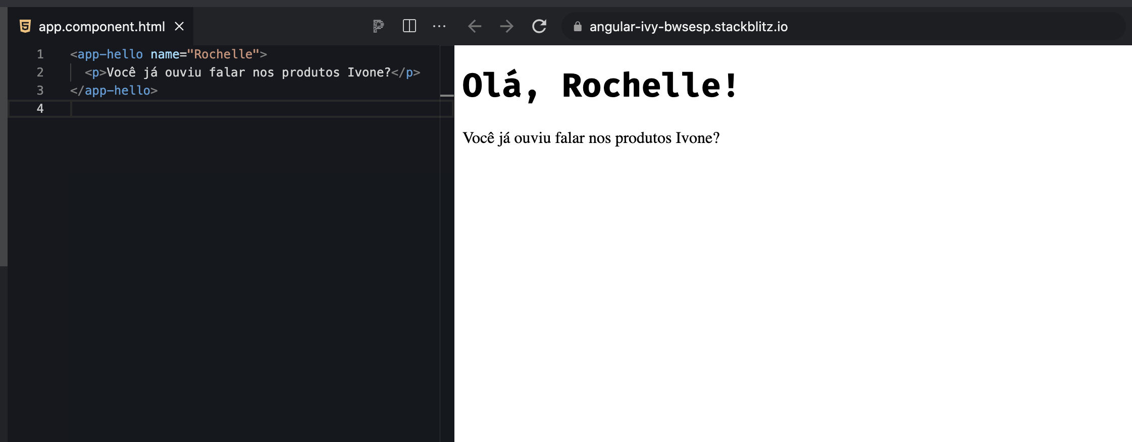
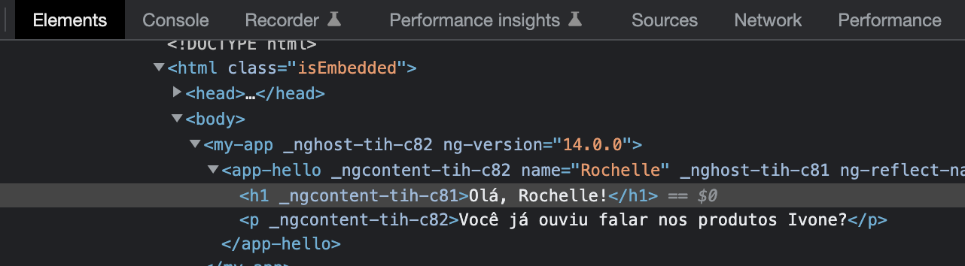
<ng-content>

Slide 37
DICAS
FINAIS

Slide 38
COMPARTILHAMENTO
COMO ORGANIZAR
MEUS COMPONENTES?
→
ACOPLAMENTO
→
PONTO CENTRAL
DE IMPACTO

Slide 39
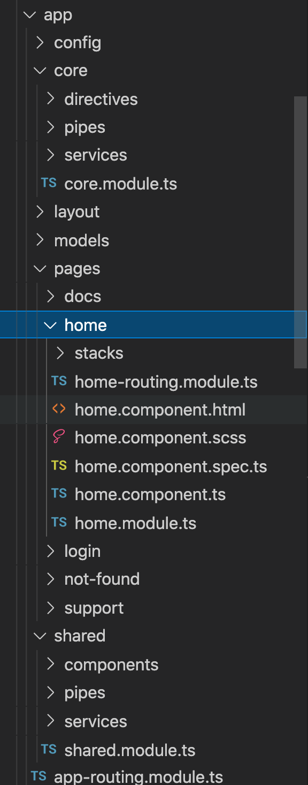
COMO ORGANIZAR
MEUS COMPONENTES?
Módulo central (CoreModule): define classes que devem conter uma única instância, configuração ou exportação de quaisquer módulos necessários no módulo principal da aplicação.
Módulo compartilhado (SharedModule): contém classes comuns que podem ser compartilhadas pela aplicação.
Módulo da funcionalidade (FeatureModule): organiza um conjunto de recursos da aplicação num módulo exclusivo por funcionalidade.

Slide 40
UTILIZE O FLAME!
O Santander possui sua própria biblioteca de componentes reutilizáveis, flame, o design system oficial do banco.

Slide 41
DÚVIDAS ?

Slide 42
Até breve…

